Slide 1
Suite Facturación Electrónica Estela

Slide 2

Agenda
INTRODUCCIÓN
¿QUIÉNES SOMOS?
¿QUÉ OFRECEMOS?
CERTIFICACIONES
CLIENTES
SOLUCIONES
ARQUITECTURA SEE
MODELO DE OPERACIÓN
ALCANDE DE SERVICIO
IMPLEMENTACIÓN

Slide 3




INTRODUCCIÓN
Solución acorde a tus Necesidades
Cumplimiento Normativo
Suite Electrónica desarrollada según normativa de SUNAT para operación de FE.
Garantía
Todo cambio normativo o mejora de la Suite Electrónica estará disponible para nuestros clientes.
Soporte
Servicio de atención y ayuda al cliente con personal experto en los distintos modelos de operación.

Slide 4









¿QUIÉNES SOMOS?
Somos Estela
8 PIONEROS
ECOSISTEMA DE COMPLIANCE
+1,470 M
+1.5k
¡Y pronto más!
FACTURA ELECTRÓNICA / EDI / BOVEDA FISCAL
Documentos electrónicos anuales
Implementaciones corporativas anuales
+11K
10
+700
+9
AUTORIZADOS
Clientes corporativos en la región
Aliados estratégicos
Estelars
PAC MX/ PAC PANAMÁ/ PAC RD/ PT COL / CHILE/ OSE & PSE/ PSE CR/
Países
Notes:
PAC (México)= Proveedor Autorizado de Certificación
PT (Colombia) = Proveedor Tecnológico
PSE (Perú) = Proveedor de Servicios Electrónicos
PAC (Panamá)= Proveedores Autorizados Calificados

Slide 5
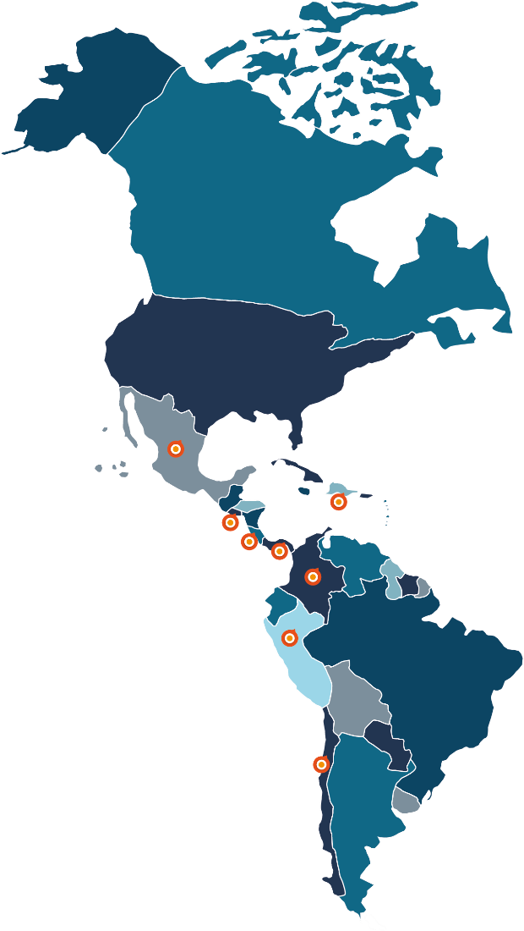




Proveedor Regional con Atención Local
¿QUIÉNES SOMOS?
1
Confianza
Pioneros en el proyecto de FE
México
2
Experiencia
República Dominicana
El Salvador
Más de 2,000 grandes clientes satisfechos
Panamá
Costa Rica
3
Funcionalidad
Perú
Colombia
Solución en todos los modelos operacionales
4
Soporte
Chile
Equipo local especializado

Slide 6










¿QUIÉNES SOMOS?
Principales Sectores
Manufactura
Retail
Servicios
Automotriz
Alimentos y Bebidas
Logístico
Entretenimiento
Financiero
Telcom
Tecnología

Slide 7









¿QUÉ OFRECEMOS?
Nuestro Diferencial
¿QUIÉNES SOMOS?
24
Cumplimiento con estándares mundiales de seguridad
Gestión de tecnología acorde a su necesidad
Disponibilidad de servicios para la gestión de sus CPE
Dedique su tiempo a la gestión de su negocio
Sea competitivo con las mejores soluciones del mercado
Rentabilice inversión, reduciendo costos tecnológicos
Información segura y disponible, administrada por expertos

Slide 8



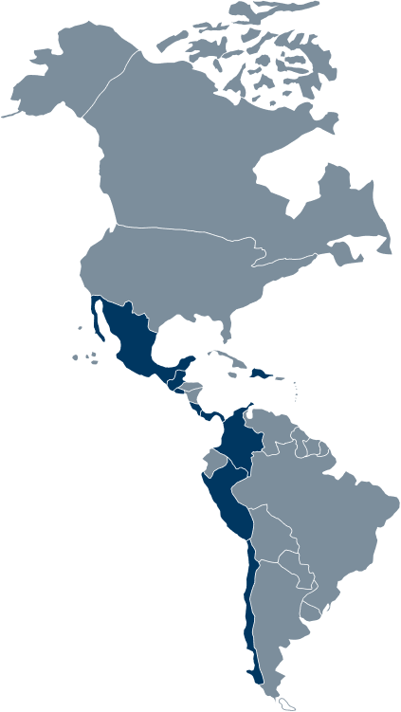




















¿QUÉ OFRECEMOS?
Migraciones Exitosas

Slide 9

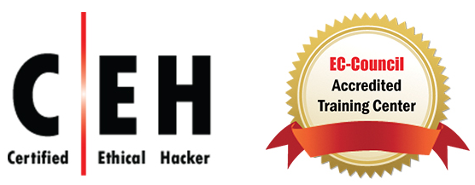




CERTIFICACIONES
TODO BAJO CONTROL
“WE HAVE YOU COVERED”
Autentificaciones

Slide 10


FE SOLUCIÓN CORPORATIVA
CLIENTES
Principales Clientes
TOP
MINERÍA

Slide 11

















FE SOLUCIÓN CORPORATIVA
CLIENTES
Principales Clientes
RETAIL/MASIVO
CONSTRUCCIÓN E INMOBILIARIA

Slide 12

FE SOLUCIÓN CORPORATIVA
CLIENTES
Principales Clientes
INDUSTRIAL

Slide 13

FE SOLUCIÓN CORPORATIVA
CLIENTES
Principales Clientes
COMERCIAL

Slide 14
FE SOLUCIÓN CORPORATIVA
CLIENTES
Principales Clientes
COMERCIAL

Slide 15

FE SOLUCIÓN CORPORATIVA
CLIENTES
Principales Clientes
COMERCIAL

Slide 16


FE SOLUCIÓN CORPORATIVA
CLIENTES
Principales Clientes
EDUCACIÓN
PRENSA/AÉREO

Slide 17




SOLUCIONES
Principales Soluciones
Facturación Electrónica Corporativa
Facturación Electrónica PerúFactura
Documentos Electrónicos
Suite Electrónica desarrollada según normativa de SUNAT para operación de FE con integración a ERP.
Plataforma web desarrollada para la visualización de comprobantes de pago electrónicos en agentes bancarios, etc.
Solución que permite la firma de documento de forma legal utilizando CD para boletas de pago, contratos laborales, entre otros.

Slide 18
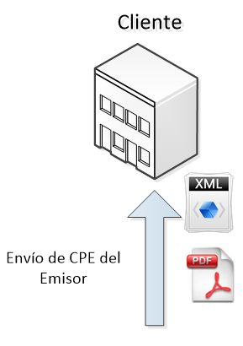
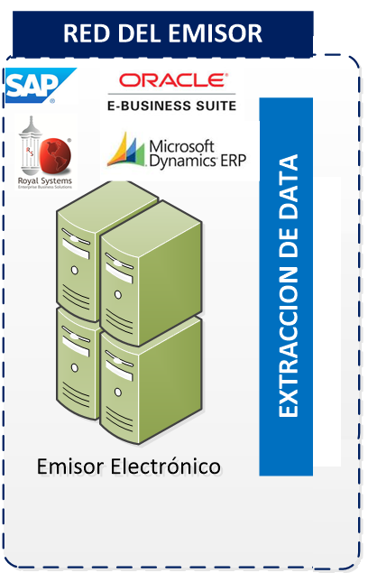



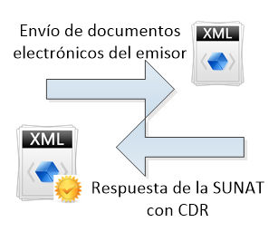
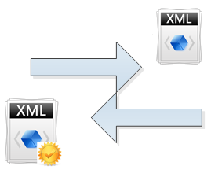


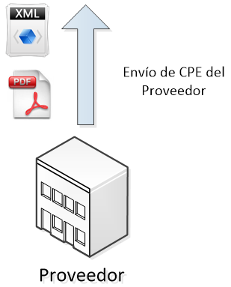

ARQUITECTURA SEE
Sistema de Emisión Electrónica
Proceso de emisión y recepción electrónica CLOUD
Cliente
Red del Emisor
Envío de CPE del Emisor
Envío de documentos Electrónicos del Emisor
Extracción de Data
Respuesta de la SUNAT con CDR
Emisor Electrónico
Envío de CPE del Proveedor
Proveedor

Slide 19
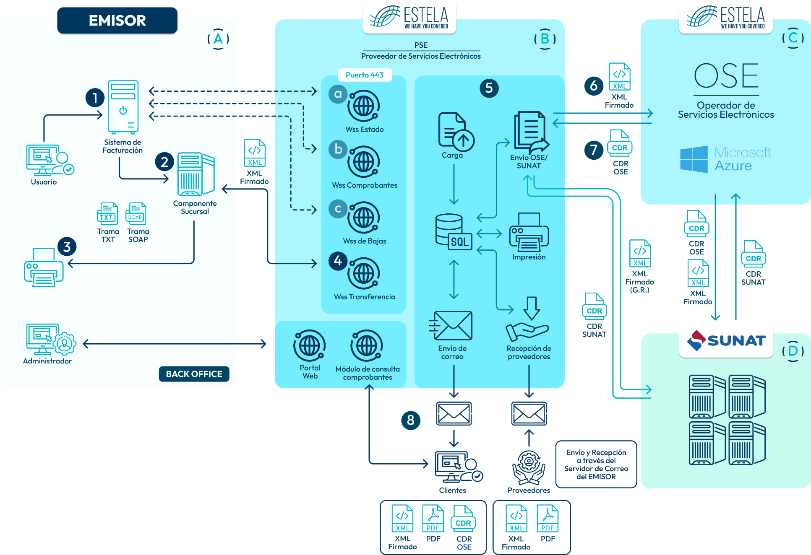
MODELO DE OPERACIÓN: CLOUD - COMPONENTE SUCURSAL
Comprobantes de Pago y Guías de Remisión
Modelo de Operación
El usuario realiza la transacción en el Sistema de Emisión.
El Sistema de Emisión genera el TXT o consume el Web Service de Carga. del Componente Sucursal para la generación y firma del XML del comprobante.
El Componente Sucursal imprime el comprobante.
El Componente Sucursal transfiere el o los XMLS Firmados al servicio PSE.
En el servicio PSE se realizan distintos procesos (carga, impresión, envío, etc).
Se realiza el envío del XML firmado hacia el servicio OSE/SUNAT.
El servicio OSE valida y envía el CDR de aprobación. (")
Una vez obtenido el CDR se realiza el envio del mensaje de correo al cliente final con los documentos adjuntos (XML, PDF y opcionalmente el CDR). (**)
(") Para el caso de las GUÍAS DE REMISIÓN, estás se envían directamente a la SUNAT.
(*) El envío de correo se realiza a través del servidor de correo del EMISOR.
Web Service adicionales
a. Wss de Estado: Permite obtener el estado del documento emitido (en proceso, enviado, aceptado, etc).
b. Wss Consulta de Comprobantes: Permite recuperar el XML, PDF y opcionalmente el CDR.
c. Wss de bajas: Permite ingresar los documentos que se anularan.

Slide 20
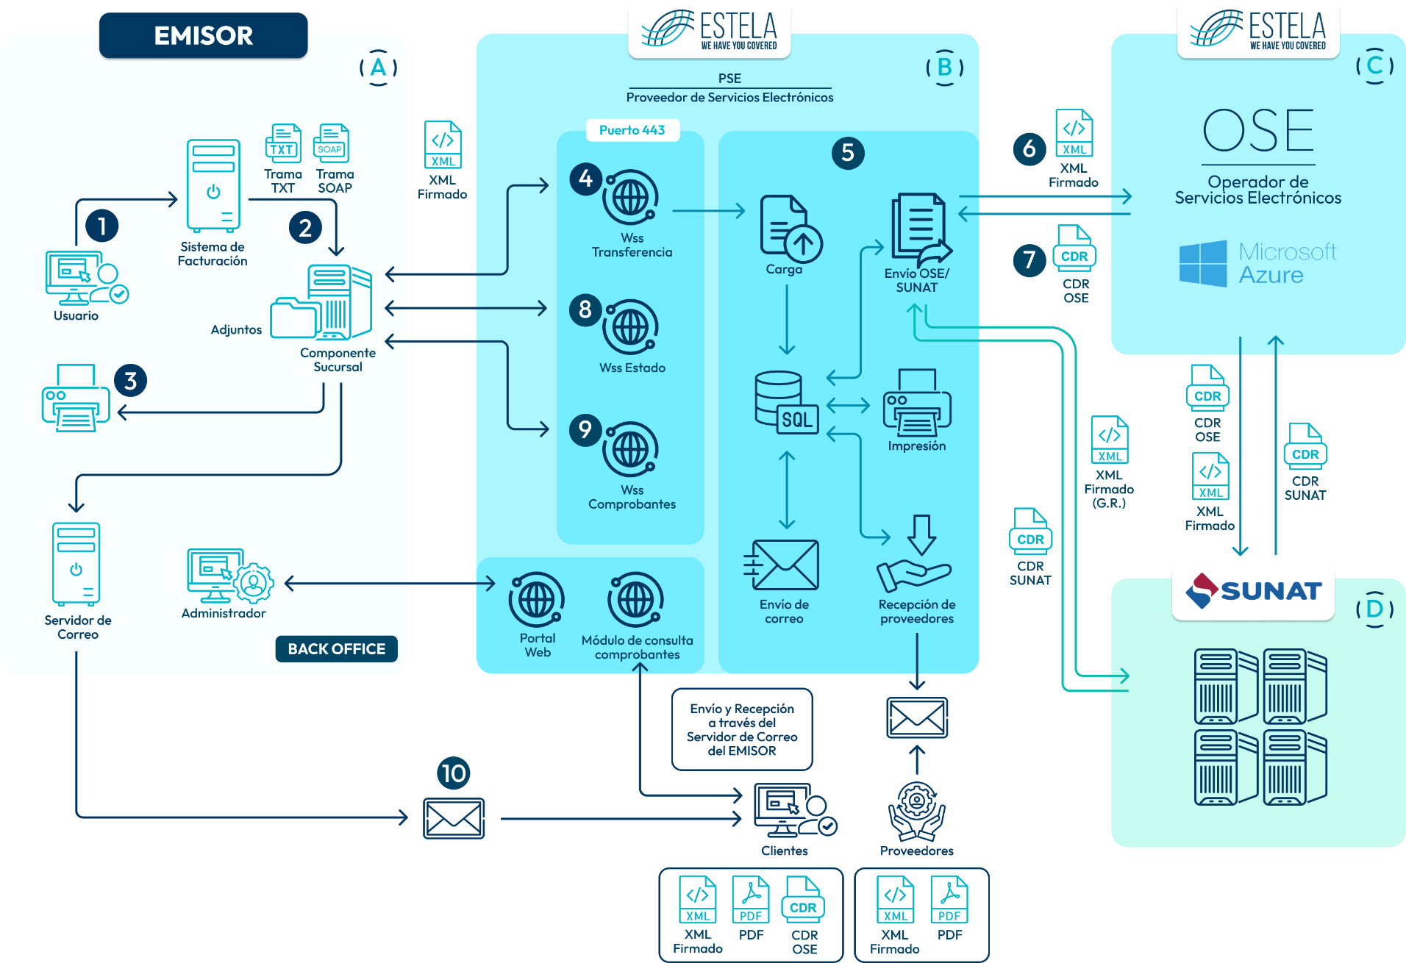
MODELO DE OPERACIÓN: CLOUD COMPONENTE SUCURSAL AVANZADO
Comprobantes de Pago y Guías de Remisión
Modelo de Operación
El usuario realiza la transacción en el Sistema de Emisión.
El Sistema de Emisión genera el TXT o consume el Web Service de Carga. del Componente Sucursal para la generación y firma del XML del comprobante. (***).
El Componente Sucursal genera e imprime el PDF del comprobante.
El Componente Sucursal transfiere el o los XMLS Firmados al servicio PSE.
En el servicio PSE se realizan distintos procesos (carga, impresión, envío, etc).
Se realiza el envío del XML firmado hacia el servicio OSE/SUNAT.
El servicio OSE valida el documento y entrega el CDR de aprobación. (*)
El Componente Sucursal verifica el estado del comprobante.
De estar aprobado el documento, el Componente Sucursal recupera el CDR. PDF y opcionalmente el CDR). (**)
Se realiza el envío por correo electrónico del XML, PDF, CDR y los archivos adjuntos al cliente final.
(*) Para el caso de las GUÍAS DE REMISIÓN,
Estás se envían directamente a la SUNAT.
(**) El envío de correo se realiza a través del servidor de correo del EMISOR.
(***) Los archivos que serán enviados por correo electrónico deben ser previamente depositados en carpeta Adjuntos del Componente Sucursal.

Slide 21
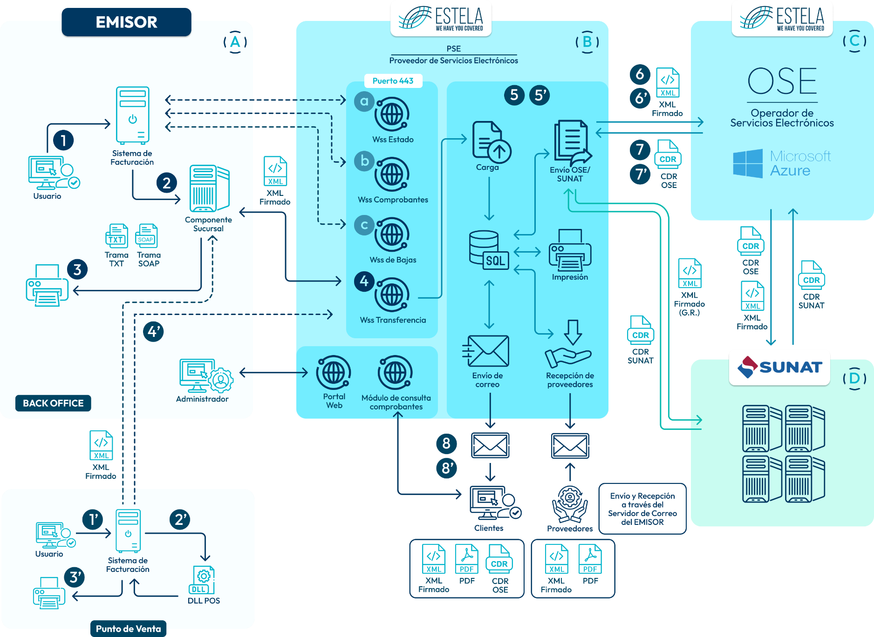

MODELO DE OPERACIÓN: CLOUD COMPONENTE SUCURSAL Y PUNTO DE VENTA (DLL-POS)
Comprobantes de Pago y Guías de Remisión
Back Office
El usuario ingresa la información del comprobante en el Sistema de Emisión.
El Sistema de Emisión genera la trama TXT o consumeel Wss de carga del Componente Sucursal, donde se genera y firma el XML con el formato SUNAT.
Se genera la representación impresa del comprobante en formato PDF.
El Componente Sucursal transfiere los XML firmados hacia el servicio PSE de Estela.
Se realizan los distintos procesos del PSE (carga, impresión, envíos)
Se envía el XML hacia el OSE/SUNAT para la validación.
El servicio OSE valida y envía el CDR de aprobación.
Se envía por correo electrónico de XML, PDF y CDR del comprobante al cliente final (**)
Puntos de Venta
El Cajero ingresa la información del comprobante en el Sistema de Facturación.
El Sistema de Facturación consume la DLL el cual genera y firma XML y entrega el XML/TED para generación del QR.
El Sistema de Facturación genera el ticket del comprobante.
Los XML generados se deben copiar al Componente Sucursal para la transferencia de los XML firmados hacia el servicio PSE de Estela o enviarlo directamente al servicio PSE.
Se realizan los distintos procesos del PSE (carga, impresión, envíos).
Se envía el XML hacia el OSE para la validación.
El servicio OSE valida y envía el CDR de aprobación.
Se envía por correo electrónico el XML, PDF y CDR del comprobante al cliente final (**).
(*) Para el caso de las GUÍAS DE REMISIÓN, estas se envían directamente a la SUNAT.
(**) El envío de correo se realiza a través del servidor de correo del EMISOR.
a. Wss de Estado: Permite obtener el estado del documento emitido (en proceso, enviado, aceptado, etc).
b. Wss Consulta de Comprobantes: Permite recuperar el XML, PDF y opcionalmente el CDR.
c. Wss de bajas: Permite ingresar los documentos que se anularan.

Slide 22
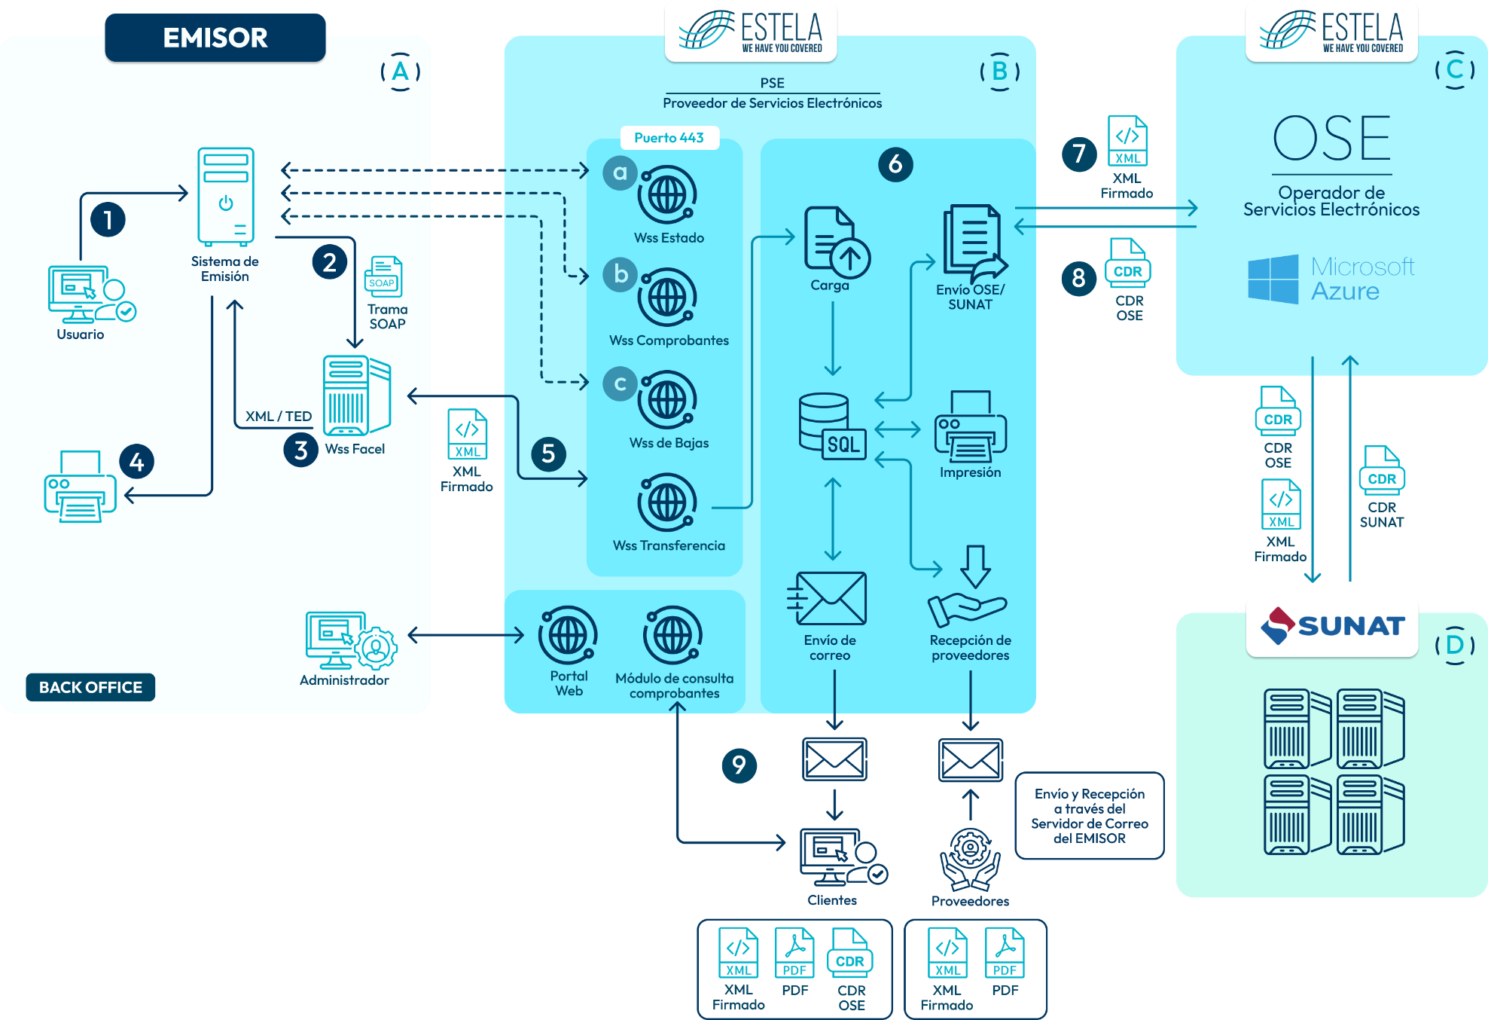
MODELO DE OPERACIÓN: CLOUD WSSFACEL(PUNTO DE VENTA)
Comprobantes de Pago
Modelo de Operación
El usuario ingresa los datos al Sistema de Emision.
El Sistema de Emisión genera la Trama del documento (SOAP) y consume el WssFacel.
El WssFacel devuelve el XML firmado y el TED.
El Sistema de Emisión construye la representación impresa y en base a TED entregado contruye el código QR.
El WssFacel transfiere el XML firmado al servicio PSE
El servicio PSE ejecuta los distintos procesos de la S.E. (carga impresión, envio, etc).
El documento es enviado al servicio OSE para realizar la la validación(**)
El servicio OSE devuelve el CDR conteniendo la aprobación
El documento es enviado al cliente por correo electrónico (*)
(*) El envío de correo se realiza a través del servidor de correo del EMISOR.
(**) Las GUÍAS DE REMISIÓN son enviadas directamente a la SUNAT.
Web Service adicionales
a. Wss de Estado: Permite obtener el estado del documento emitido (en proceso, enviado, aceptado, etc).
b. Wss Comprobantes: Permite recuperar el XML, PDF y opcionalmente el CDR.
c. Wss de bajas: Permite ingresar los documentos que se anularan.

Slide 23

MODELO DE OPERACIÓN: CLOUD DIRECTO CON WSSFACEL
Comprobantes de Pago
Modelo de Operación
El usuario ingresa los datos al Sistema de Emisión.
El Sistema de Emisión genera la trama del documento (SOAP) y consume el WssFacel.
El WssFacel devuelve el XML firmado y el TED
El Sistema de Emisión construye la representación impresa y en base al TED entregado construye el código QR
El Servicio PSE guarda y procesa el comprobante.
El documento es enviado al servicio OSE para realizar la validación("")
El servicio OSE devuelve el CDR conteniendo la aprobación.
El documento es enviado al cliente por correo electrónico (")
(*) El envío de correo se realiza a través del servidor de correo del EMISOR
(**) En este modelo no se generan las GUÍAS DE REMISIÓN.
Web Service adicionales
a. Wss de Estado: Permite obtener el estado del documento emitido (en proceso, enviado, aceptado, etc).
b. Wss Comprobantes: Permite recuperar el XML, PDF y opcionalmente el CDR.
c. Wss de bajas: Permite ingresar los documentos que se anularan.

Slide 24
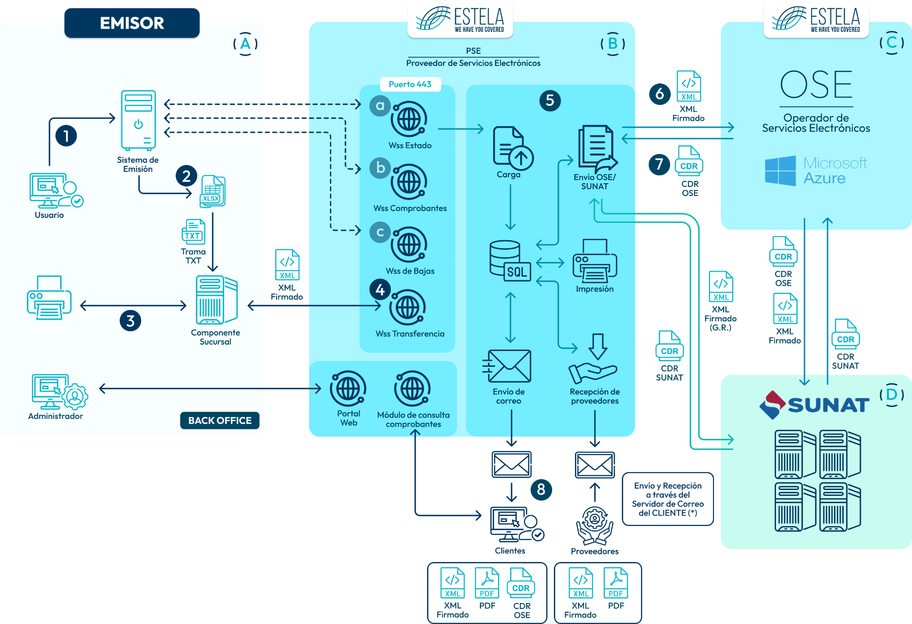
MODELO DE OPERACIÓN: CLOUD - COMPONENTE SUCURSAL
Excel
Modelo de Operación
El Sistema de Emisión genera el archivo EXCEL con los datos del comprobante.
El usuario ejecuta la MACRO EXCEL para que se generen los archivos TXT que deberán ser depositados en el Componente Sucursal. Luego el Componente Sucursal genera, firma el XML y opcionalmente imprime.
Se transfiere el XML al PSE.
El PSE ejecuta los distintos procesos (carga, impresión, envío).
El documento es enviado a la OSE/SUNAT para la validación (*).
La OSE/SUNAT devuelve el CDR.
El documento aprobado es enviado al cliente por correo electrónico (**)
(*) Las GUÍAS DE REMISIÓN se envían directamente a SUNAT.
(**) El envío de correo se realiza a través del servidor de correo del cliente.
Web Service adicionales
a. Wss de Estado: Permite obtener el estado del documento emitido (en proceso, enviado, aceptado, etc).
b. Wss Consulta Comprobantes: Permite recuperar el XML, PDF y opcionalmente el CDR.
c. Wss de bajas: Permite ingresar los documentos que se anularan.

Slide 25
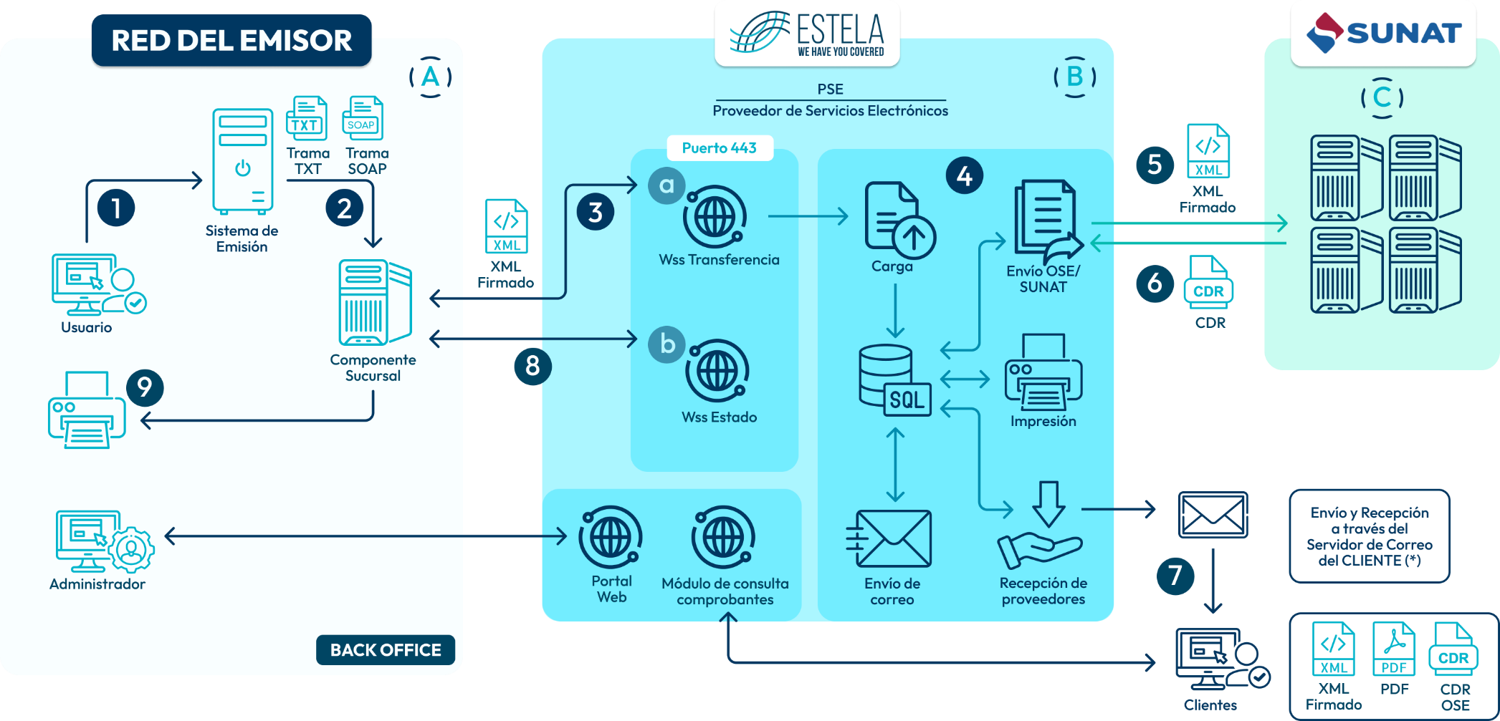
MODELO DE OPERACIÓN: CLOUD - COMPONENTE SUCURSAL
Guías de Remisión
Modelo de Operación
El Sistema de Emisión genera la trama del documento (SOAP o TXT) y lo envía al Componente Sucursal.
El Componente Sucursal genera el XML y lo firma.
Se transfiere el XML al PSE.
El PSE ejecuta los distintos procesos (carga, impresión, envío).
El documento es enviado a la SUNAT para la validación.
La SUNAT devuelve el CDR.
El documento es enviado al cliente por correo electrónico.
El Componente Sucursal verifica el estado del documento y obtiene el CDR.
Se realiza la impresión de la Guía de Remisión.
(*) El envío de correo se realiza a través del servidor de correo del EMISOR.

Slide 26
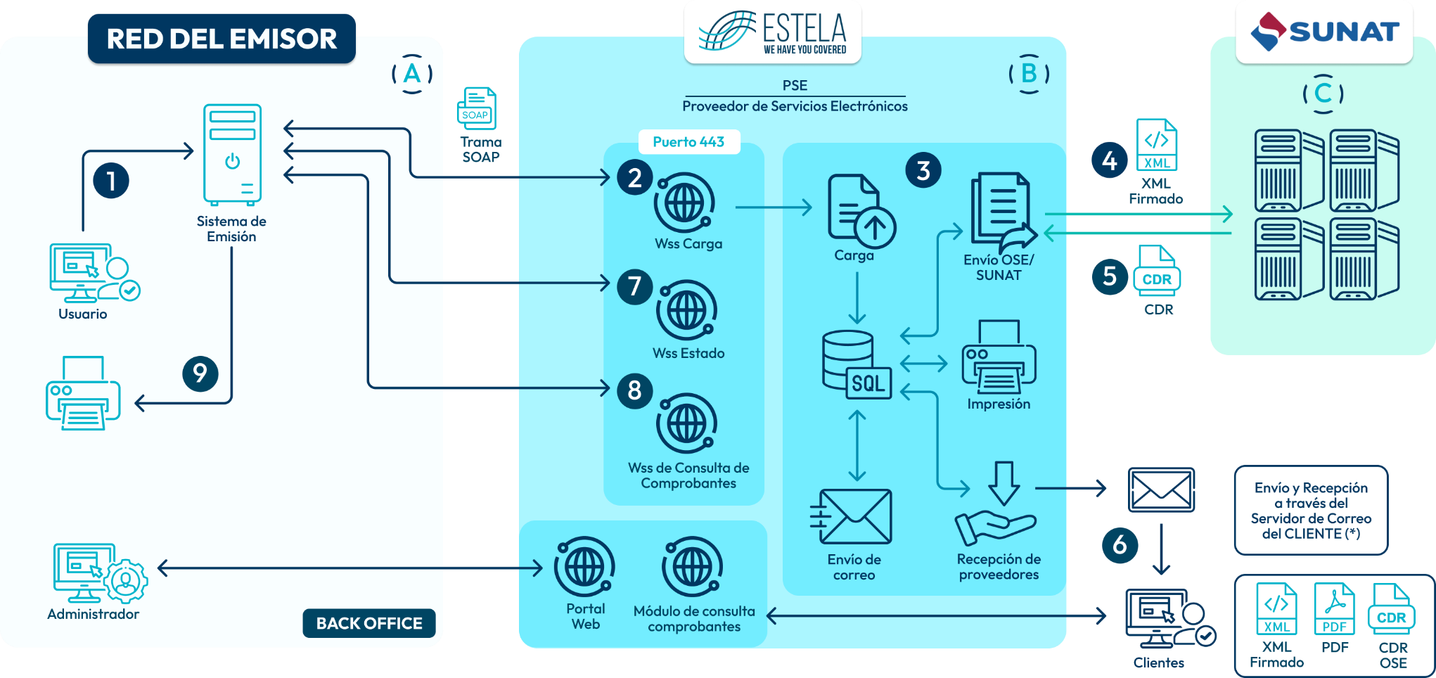
MODELO DE OPERACIÓN: CLOUD DIRECTO
Guías de Remisión
Modelo de Operación
El usuario ingresa los datos al Sistema de Emisión.
El Sistema de Emisión genera la trama del documento (SOAP) y consume el Wss de Carga.
El PSE ejecuta los distintos procesos (carga, impresión, envío).
El documento es enviado a la SUNAT para la validación.
La SUNAT devuelve el CDR.
El documento es enviado al cliente por correo electrónico.
El Sistema de Emisión verifica el estado del documento con el Wss de Estado.
De estar aprobado el documento, se consumen el Wss de Comprobantes para obtener el PDF.
Se realiza la impresión de la Guía de Remisión.
(*) El envío de correo se realiza a través del servidor de como del EMISOR.

Slide 27
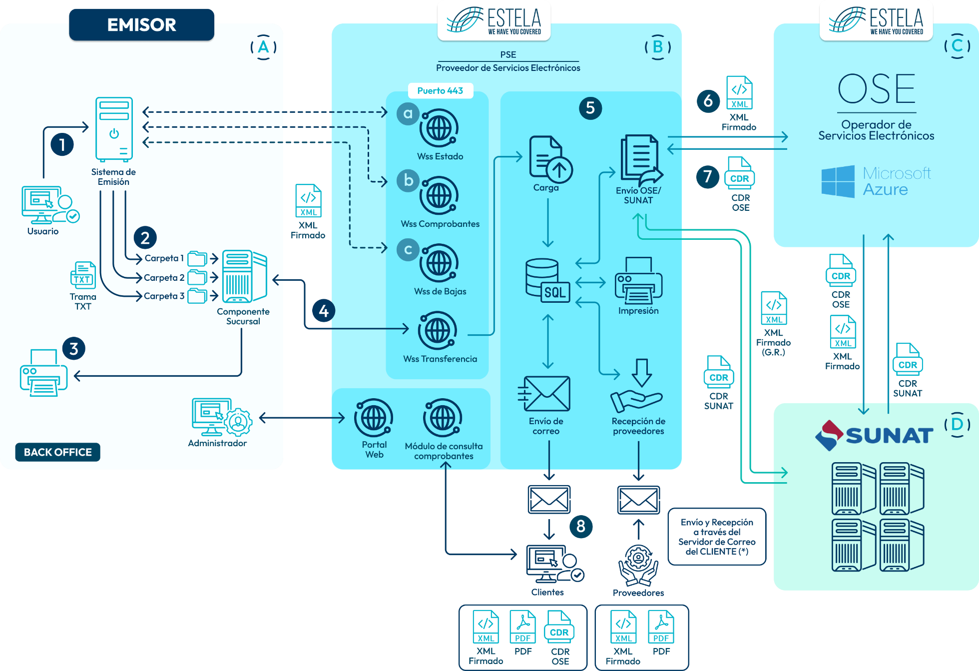
MODELO DE OPERACIÓN: CLOUD – COMPONENTE SUCURSAL
Comprobantes de Pago y Guías de Remisión
Modelo de Operación
El usuario realiza la transacción en el Sistema de Emisión.
El Sistema de Emisión genera TXT o consume el Web Service de Carga del Componente Sucursal para la generación y firma del XML de comprobante.
El Componente Sucursal imprime el comprobante.
El Componente Sucursal transfiere el o los XML firmados al servicio PSE.
En el servicio PSE se realizan distintos procesos (carga, impresión, envío, etc).
Se realiza el envío del XML firmado hacia el serivicio OSE/SUNAT.
El servicio OSE valida y envía el CDR de aprobación (*)
Una vez obtenido el CDR se realiza el envío del mensaje de correo al cliente final con los documentos adjuntos (XML, PDF y opcionalmente el CDR) (**).
(*) Para el caso de las GUÍAS DE REMISIÓN, estás se envían directamente a la SUNAT.
(**) El envío de correo se realiza a través del servidor de correo del EMISOR.
Web Service adicionales
a. Wss de Estado: Permite obtener el estado del documento emitido (en proceso, enviado, aceptado, etc).
b. Wss Consulta Comprobantes: Permite recuperar el XML, PDF y opcionalmente el CDR.
c. Wss de bajas: Permite ingresar los documentos que se anularan.

Slide 28
ALCANCE DE SERVICIOS
Servicios - Funcionalidades
Servicios Profesionales de Consultoría para implementación
Funcionalidad de la Suite Electrónica:
  Asesoría funcional y técnica.
  Instalación de la Suite Electrónica en pruebas y producción.
  Soporte y continuidad operacional.
  Validación de información de XML a remitir a SUNAT.
  Firma Digital automatizada del XML y generación del QR con la firma o valor resumen.
  Envío automatizado de XML validado y firmado a OSE 360
  Recepción de respuesta de OSE 360
  Envío automatizado de XML validado por OSE 360 a SUNAT
  Envío de CPE validado a clientes electrónicos (XML) y no electrónicos (PDF)
  Publicación en portal Web de CPE para consulta de clientes.
  Monitor de estado de cada CPE, alertas configurables y herramientas de gestión.

Slide 29






IMPLEMENTACIÓN
Implementación de Solución
Modelo de Operación
Integración
Pruebas de operación
Despliegue
Producción

Slide 30

IMPLEMENTACIÓN
Servicio Post Venta
Conformada por personal altamente calificado, con más de 12 años de experiencia en el proyecto.
Estela brinda soporte adecuado para cada tipo de negocio con una mesa de ayuda local desde Lima y con personal propio hasta de 24 horas del día los 7 días de la semana.

Slide 31
NOMBRE ASESOR COMERCIAL | Xxxxxxx
EMAIL | Xxxxxxx
CONTACTO | Xxxxxxx
www.estela.com

